Slide 1
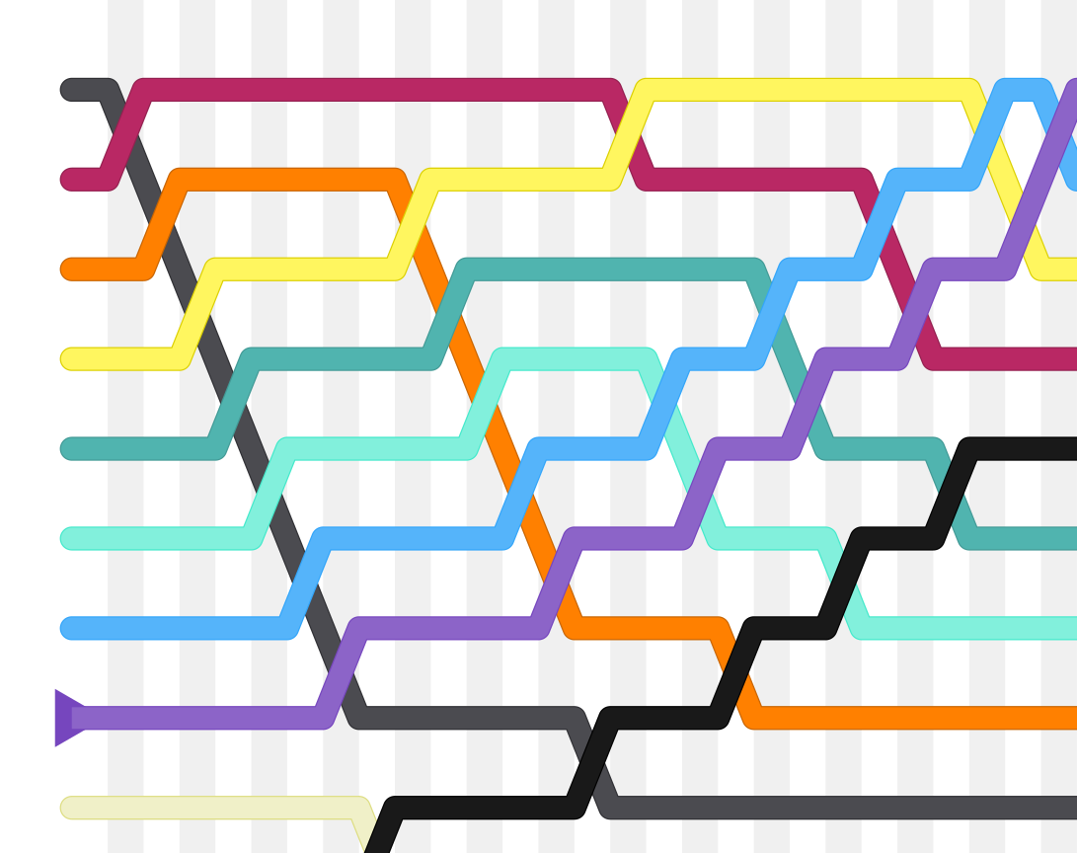
Ein Sortieralgorithmus...
Bubble sort:

Slide 2
Inhalt:
Generelles Prinzip
Sortieren am Beispiel
Codebeispiel mit Erläuterung
Zeitkomplexität
Platzkomplexität
Stabilität
Probleme/Nachteile
Theorie
Fazit und Urteil

Slide 3

Generelles Prinzip
Vergleichsbasiertes Sortieren: einfacher, aber ineffizienter Sortieralgorithmus
Iteratives Verfahren: iteriert durch die Liste und tauscht benachbarte Elemente
Idee von Bubblesort: größeren Elemente von links nach rechts bewegen.
Ähnlich wie Blasen im Wasser nach oben, daher auch der Name Bubblesort.

Slide 4
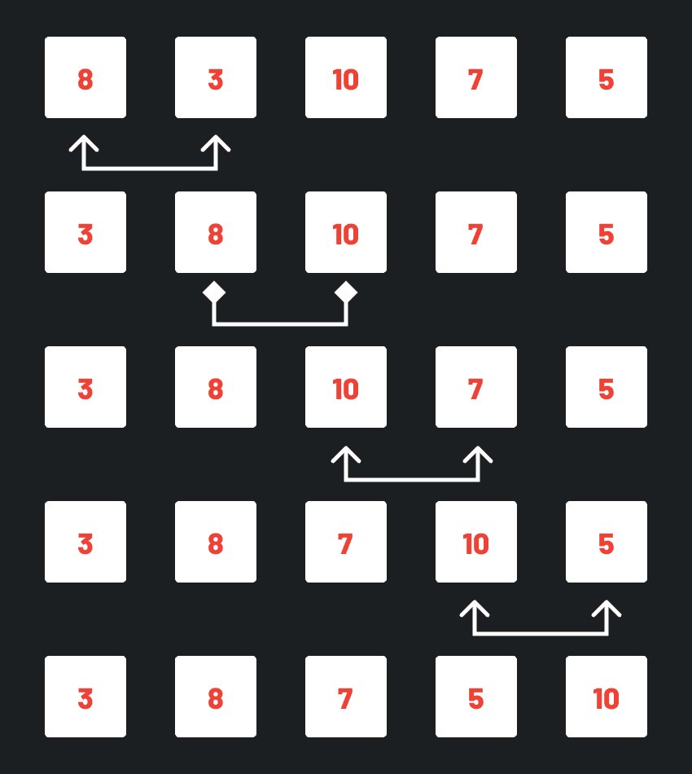
Sortieren an einem Beispiel:
Bubble Phase 1:
Schritt 1: Anschauen und 8 und 3 vertauschen, da 8>3
Schritt 2: Anschauen aber nicht vertauschen, da 8<10
Schritt 3: Anschauen und vertauschen, da 10>7
Schritt 4: Anschauen und vertauschen, da 10>5

Slide 5
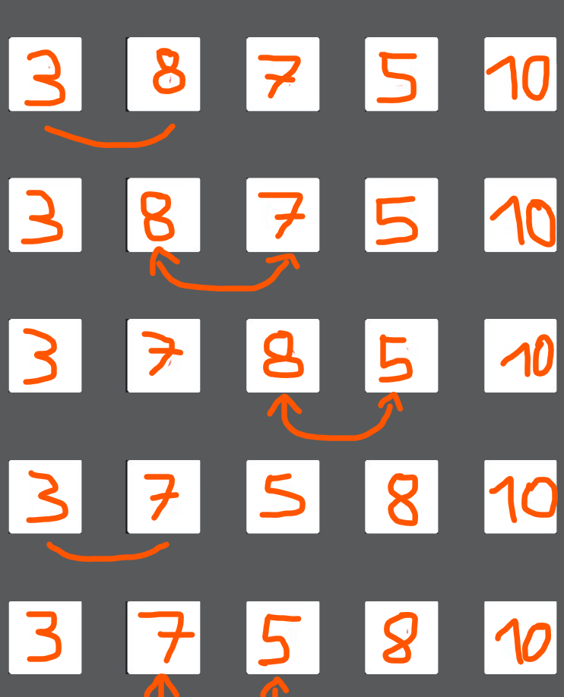
Fortführung des Beispiels:
Bubble Phase 2:
Schritt: kein Tausch, da 3<8
Schritt: Tausch, da 8>7
Schritt: Tausch, da 8>5
Bubble Phase 3:
Schritt: Kein Tausch, da 3<7
Schritt: Tausch, da 7>5

Slide 6

Fortführung des Beispiels
Sortiertes Endergebnis

Slide 7
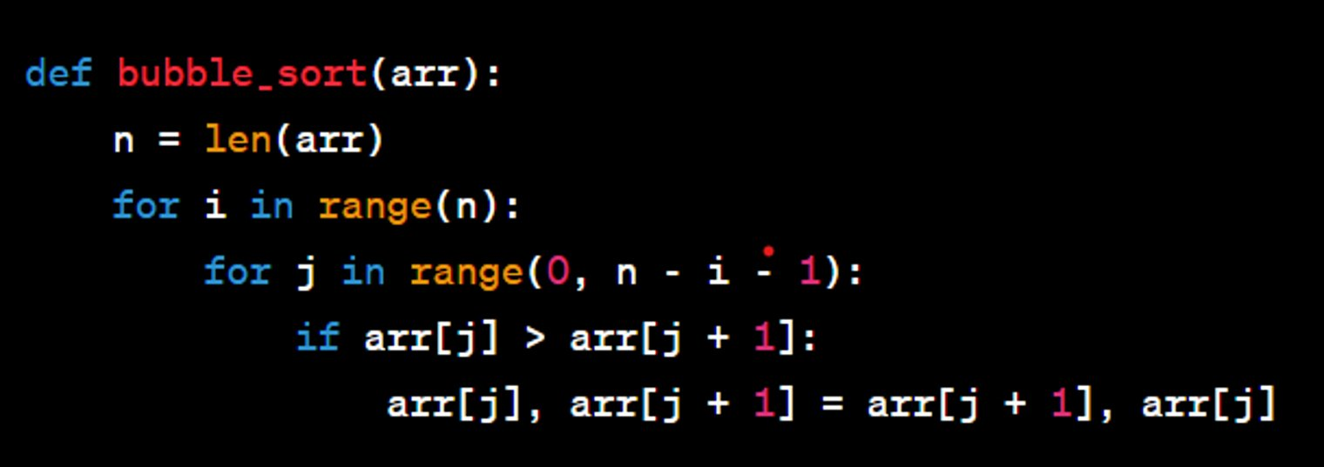
Codebeispiel mit Erläuterung:
Initialisierung
Länge der Liste
Äußere Schleife
Innere Schleife
Vergleich und Tausch

Slide 8
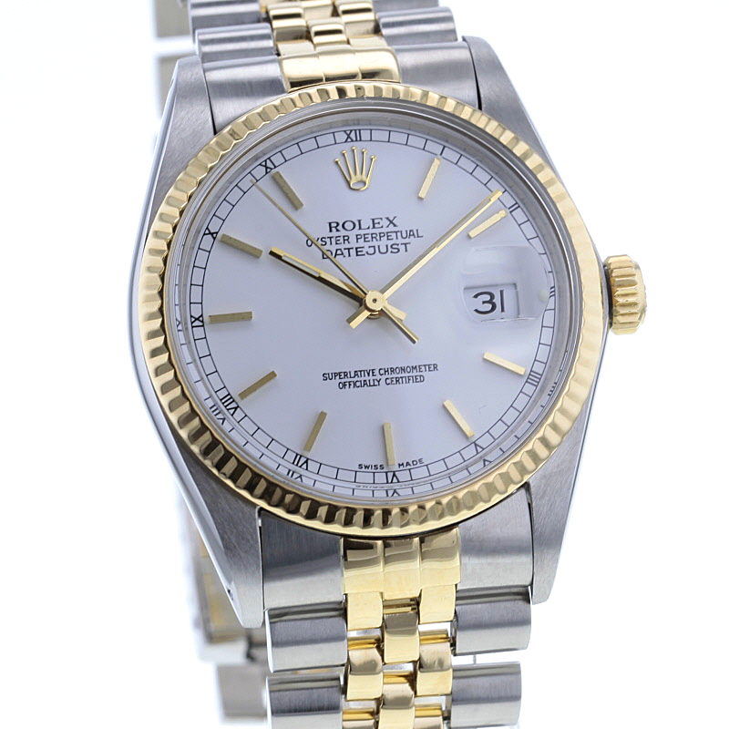

^{Zeitkomplexität}
hängt von der Anzahl der Vergleiche und Vertauschungen ab.
Dabei wird zwischen Best Case, Worst Case und Average Case unterschieden.
^{Best Case: O(n)}
Worst Case: O(n^2) oder: n(n-1)/2
^{Average Case: O(n^2).}
deutlich schlechter Zeitkomplexität Im Vergleich zu z.B. quick Sort

Slide 9
Platzkomplexität
beschreibt den zusätzlichen Speicherplatz, den ein Algorithmus benötigt,
Bubble Sort benötigt nur einen konstanten zusätzlichen Speicherplatz
die Platzkomplexität von Bubble Sort beträgt O(1).
keine zusätzlichen Datenstrukturen
Bubble Sort = geringe Platzkomplexität.

Slide 10

Stabilität
stabiler Sortieralgorithmus,
vergleicht nur benachbarte Elemente
Elemente werden nicht miteinander vertauscht werden, solange sie das Sortierkriterium nicht verletzten

Slide 11
Probleme/Nachteile
Zeitkomplexität, Durchschnitt und im schlechtesten Fall O(n^2) Zeit
praktischen Anwendungen sehr begrenzt
ineffizient und ungeeignet für große Listen
bubble sort ist besser geeignet für kleine Datenmengen
Es wird eher zu anderen Sortieralgorithmen tendiert, wie z.B. -quick sort
Schlechte Skalierbarkeit

Slide 12
Theorie
Anschauliches Beispiel für die Grundlage der Algorithmen und Zeit-/Platzkomplexität
In der Praxis sind effizientere Algorithmen vorzuziehen
Ist also ein lehrreiches Beispiel für Sortieralgorithmen

Slide 13
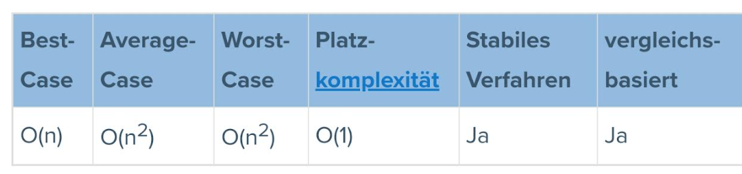
Fazit und Urteil
einfacher, leicht verständlicher Sortieralgorithmus
Zeitkomplexität sehr ineffizient für größere Datenmengen
In der Praxis wird zu anderen Algorithmen tendiert

Slide 14
Danke für eure Aufmerksamkeit!

Slide 15
Quellen:
https://studyflix.de/informatik/bubblesort-1325 zuletzt aufgerufen: 24.10.2023
https://hellocoding.de/blog/coding-language/java/bubble-sort zuletzt aufgerufen: 25.10.2023
https://www.google.com/url?sa=i&url=https%3A%2F%2Fwww.rnd.de%2Fwissen%2Fleonardos-paradoxon-warum-manche-luftblasen-im-wasser-spiralfoermig-aufsteigen-MVBCJFUQKJGMHLSFBBXQG7LKLU.html&psig=AOvVaw0s_wvAY-zef3i1vfkWtzim&ust=1699388537859000&source=images&cd=vfe&opi=89978449&ved=0CBEQjRxqFwoTCNi5wMCTtYIDFQAAAAAdAAAAABAD zuletzt aufgerufen: 24.10.2023
https://www.youtube.com/watch?v=bSBMBVnHRA4 zuletzt aufgerufen: 25.10.2023
https://www.google.com/url?sa=i&url=https%3A%2F%2Fstock.adobe.com%2Fde%2Fimages%2Fapproved-stamp-green-isolated-on-white-background-vector-illustration%2F178158717&psig=AOvVaw3AJmDK0cOogtH_qHjmZ4Sr&ust=1699559151955000&source=images&cd=vfe&opi=89978449&ved=0CBMQjhxqFwoTCLDamK6VtYIDFQAAAAAdAAAAABAI zuletzt aufgerufen: 26.10.2023
https://www.cfd.tu-berlin.de/Lehre/EDV1/vorlesung/4VL8.pdf zuletzt aufgerufen: 26.10.2023
https://www.studysmarter.de/schule/informatik/algorithmen-und-datenstrukturen/bubble-sort/#:~:text=Bubble%20Sort%20Stabilit%C3%A4t,Reihenfolge%20somit%20nicht%20ver%C3%A4ndert%20wird zuletzt aufgerufen: 27.10.2023
https://de.m.wikibooks.org/wiki/Algorithmen_und_Datenstrukturen_in_C/_Bubblesort zuletzt aufgerufen: 28.10.2023
https://www.happycoders.eu/de/algorithmen/bubble-sort/ zuletzt aufgerufen: 28.10.2023

